Slide 1
实 验
内存管理

Slide 2

实 验 目 的
掌握OPT、FIFO、LRU、LFU、Clock等页面置换算法
掌握可用空间表及分配方法
掌握边界标识法以及伙伴系统的内存分配方法和回收方法

Slide 3
模拟实现请求分页虚存页面替换算法

Slide 4
请求分页虚存管理的实现原理
把作业的所有分页副本存放在磁盘中，当它被调度投入运行时，首先把当前需要的页面装入内存，之后根据程序运行的需要，动态装入其他页面；当主存空间已满，而又需要装入新页面时，根据某种算法淘汰某个页面，以便装入新页面。因此，在页表中必须说明哪些页已在主存，存在什么位置；哪些页不在主存，它们的副本在磁盘中的什么位置。还可以设置页面是否被修改过，是否被访问过，是否被锁住等标志供淘汰页面使用。

Slide 5
最佳页面置换算法
最佳页面置换算法所选择的被淘汰页面，将是永不使用的，或者是在最长时间内不再被访问的页面。对于固定分配页面方式，采用最佳页面置换算法可以保证获得最低的缺页率。但由于人们目前还无法预知一个进程在主存的若干个页面中，哪一个页面是未来最长时间内不再被访问的，因而该算法也是无法实现的。

Slide 6
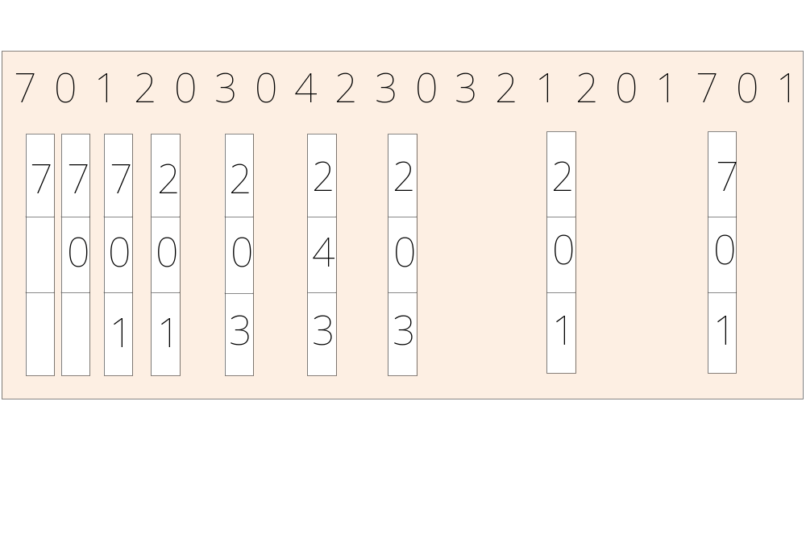
最佳页面置换算法
假定系统为某进程分配了三个物理块，并考虑有以下的页面号引用串：
7,0,1,2,0,3,0,4,2,3,0,3,2,1,2,0,1,7,0,1
则利用最佳页面置换算法时的置换图如下：

Slide 7
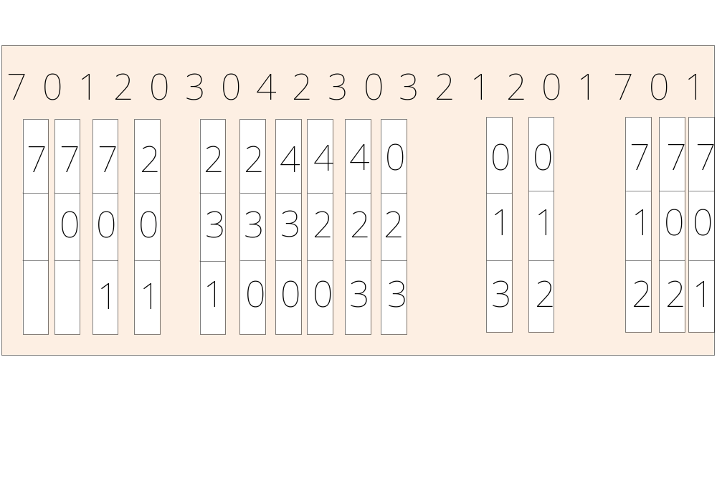
先进先出页面置换算法
该算法总是淘汰最先进入内存的页面，即选择在内存中驻留最久的页面予以淘汰。我们仍采用上面的例子，但采用FIFO置换算法进行页面置换时的置换图如下：
利用FIFO算法时，一共发生了12次页面置换行为，而最佳置换算法仅进行了6次置换，正好多了一倍。

Slide 8
最近最久未使用置换算法
FIFO置换算法之所以性能较差，是因为它所依据的条件是各个页面调入内存的时间，而页面调入的先后并不能反映页面的使用情况。而最近最久未使用(LRU)的页面置换算法，则是根据页面调入内存后的使用情况。由于无法预测各页面将来的使用情况，只能利用“最近的过去”作为“最近的将来”。因此，LRU置换算法是选择最近最久未使用的页面予以淘汰。

Slide 9
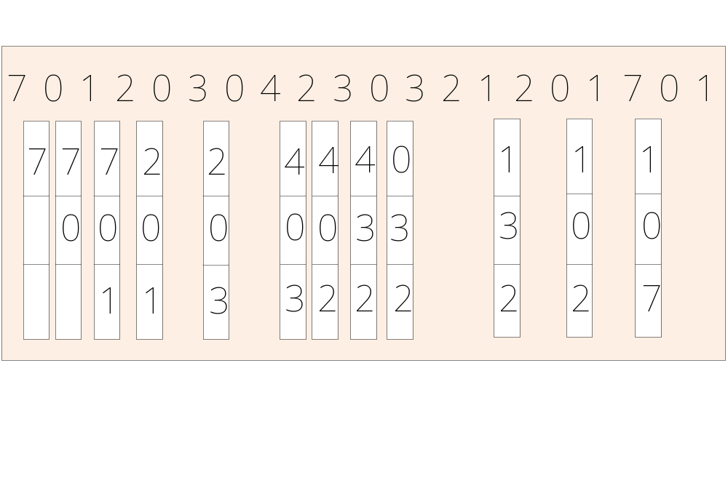
最近最久未使用置换算法
我们仍采用上面的例子，但采用LRU置换算法进行页面置换时的置换图如下：

Slide 10
动态内存存储管理

Slide 11
动态分配过程中的内存状态
开始分配前，整个内存是一个堆（即一个空闲块）
U1
U2
U3
U4
U5
U6
U7
U8
分配一段时间后，整个内存就变成了如下状态：
U1
U3
U4
U6
U8

Slide 12
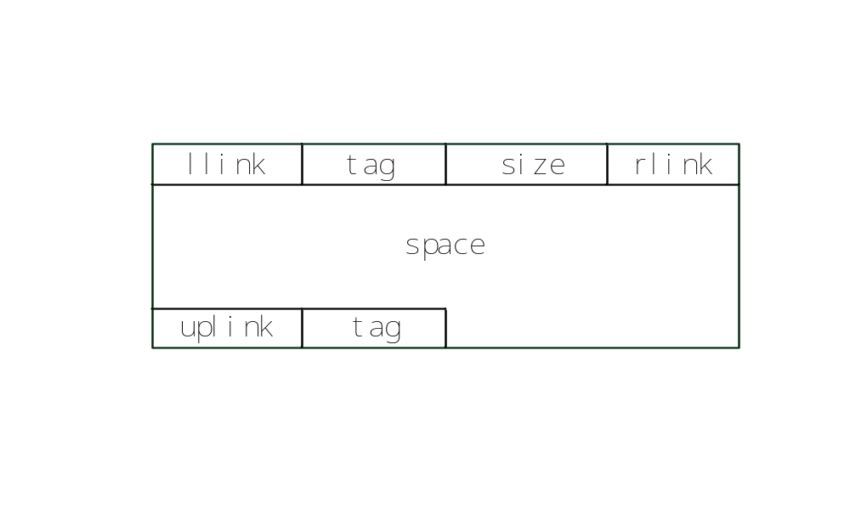
边界标识法
系统将所有的空闲块链接在一个双重循环链表结构的可利用空间中；分配可按首次拟合进行，也可按最佳拟合进行。系统的特点在于：在每个内存区的头部和底部两个边界上分别设有标识，以标识该区域为占用块或空闲块，使得在回收用户释放的空闲块时易于判别在物理位置上与其相邻的内存区域是否为空闲块，以便将所有地址连续的空间存储组合成一个尽可能大的空闲块。

Slide 13
边界标识法
分配算法：分配算法比较简单，假设我们采用首次拟合法进行分配，则只要从表头指针所指节点起，在可利用空间表中进行查找，找到第一个容量不小于请求分配的存储量的空闲块是，即可分配。为了使整个系统更有效地运行，在边界标识法中还做了如下两个约定：
（1）假设找到的此块待分配的空闲块的容量为m个字(不包括头部和底部)，每次用户只是需要从中申请n个字节，我们选定一个适当的常量e，当m-n≤e时，将容量为m的空闲块整块分配给用户；反之，只分配其中其中n个字的内存块。同时，为了避免修改指针，约定将该节点的高地址部分分配给用户。

Slide 14
边界标识法
(2)如果每次都从同一个节点开始查找的话，势必造成存储量小的节点密集在头指针所指节点附近，这样会增加查询较大空闲块的时间。反之，如果每次分配从不同的节点开始进行查找，使分配后剩余的小块均匀地分布在链表中，则可避免上述弊病。实现方法是，在每次分配之后，零指针指向刚进行分配的节点的后继指针。

Slide 15
边界标识法
回收算法：一旦用户释放占用块，系统需立即回收以备新的请求产生时进行再分配。为了使物理地址毗邻的空闲块结合成一个尽可能大的节点，则首先需要检查刚释放的占用块的左右紧邻是否为空闲块。
若释放块的左右邻区均为占用块，则处理最为简单，只要将此新的空闲块作为一个节点插入到可利用空闲表中即可；如只有左邻区是空闲块，则应与左邻区合并成一个节点；若只有右邻区是空闲块，则应与右邻区合并成一个节点；若左右邻区都是空闲块，则应将3块合并成一个节点留在可利用空间表中。

Slide 16
伙伴系统
伙伴系统是操作系统中用到的另一种动态存储管理办法。它和边界标识法类似，在用户提出申请时，分配一块大小“恰当”的内存区给用户；反之，在用户释放内存时即回收。所不同的是：在伙伴系统中，无论是占用块或空闲块，其大小均为2的k此幂（k为某个整数）。

Slide 17
伙伴系统
何谓“伙伴”？
在分配时经常需要将一个大的空闲块分裂成两个大小相等的存储区，这两个由同一大块分裂出来的小块就称之为“互为伙伴”。

Slide 18
伙伴系统
分配算法：
当用户提出大小为n的内存请求时，首先在可利用表上寻找节点大小与n相匹配的子表，若此子表非空，则将子表中任意一个节点分配之即可；若此子表为空，则需从节点更大的非空子表中去查找，直至找到一个空闲块，则将其中一部分分配给用户，而将剩余部分插入相应的子表中。
p
占用块
p+2^{k-3}
空闲块
p+2^{k-2}
空闲块
p+2^{k-1}
2^{k}
空闲块

Slide 19
伙伴系统
回收算法：
在回收空间时，首先判别其伙伴是否为空闲块，若否，则只要将释放的空闲块简单插入在相应子表中即可；若是，则需在相应子表中找到其伙伴并删除之，然后在判别合并后空闲块的伙伴是否是空闲块。依次重复，直到归并所有空闲块的伙伴不是空闲块时，再插入到相应的子表中去。

